Slide 1
Причины инцидента произошедшего на ГРС Хмелинец. Организация подачи газа от ПАГЗ с применением модуля ЛОРД.
САВИН Сергей Александрович
Начальник производственного отдела по эксплуатации ГРС
ООО «Газпром трансгаз Москва»

Slide 2
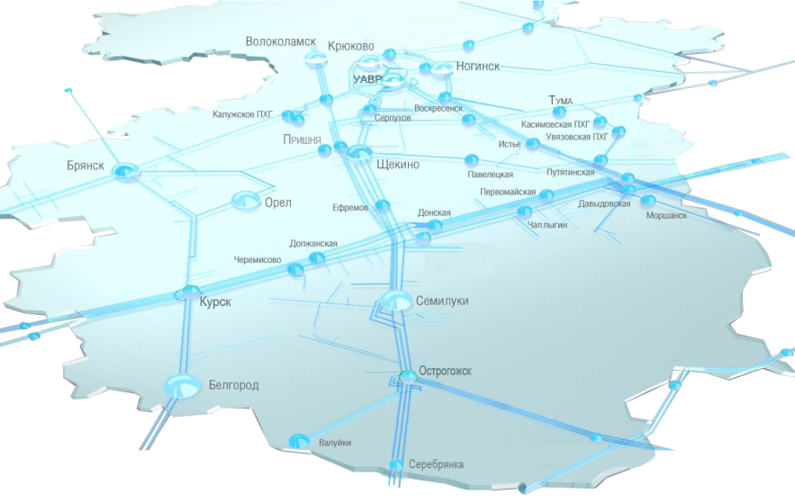

Газотранспортная система
Магистральные
газопроводы
13 157,2 км
Газопроводы-отводы
7 974,8 км
КС/КЦ/ГПА
22/41/223
ГРС
719 ед., в т.ч.
32 ед. сторонних
<
<
<
<
<
<
<
<
Промплощадки
Компрессорные станции
ГИС
<
<

Slide 3
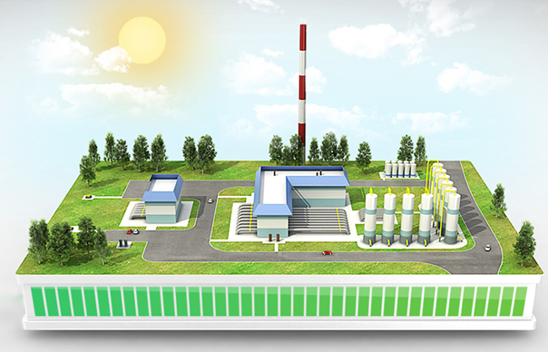
ГРС ООО «Газпром трансгаз Москва»
719 ГРС (687 ГРС – ОАО «Газпром» и 32 ГРС – Сторонних)
262 сотрудника службы ГРС включая рабочие специальности
1183 оператора ГРС
40,856 млн м³/ч проектная производительность
60 закрытых ГРС (ранее было перегружено 88 ГРС)

Slide 4
Распределение ГРС ООО «Газпром трансгаз Москва» по филиалам с учетом обслуживаемых по договорам
Всего в ООО «Газпром трансгаз Москва» 17 Линейно производственных управлений магистральных газопроводов (ЛПУМГ)
719 ГРС – 20% от ГРС ПАО «Газпром»

Slide 5
Газораспределительные станции

Slide 6
Результаты расчета ТВПС ГРС с 2016 по 2019 годы

Slide 7
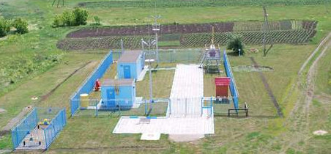
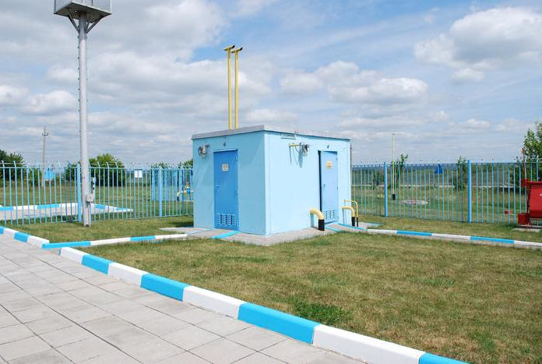
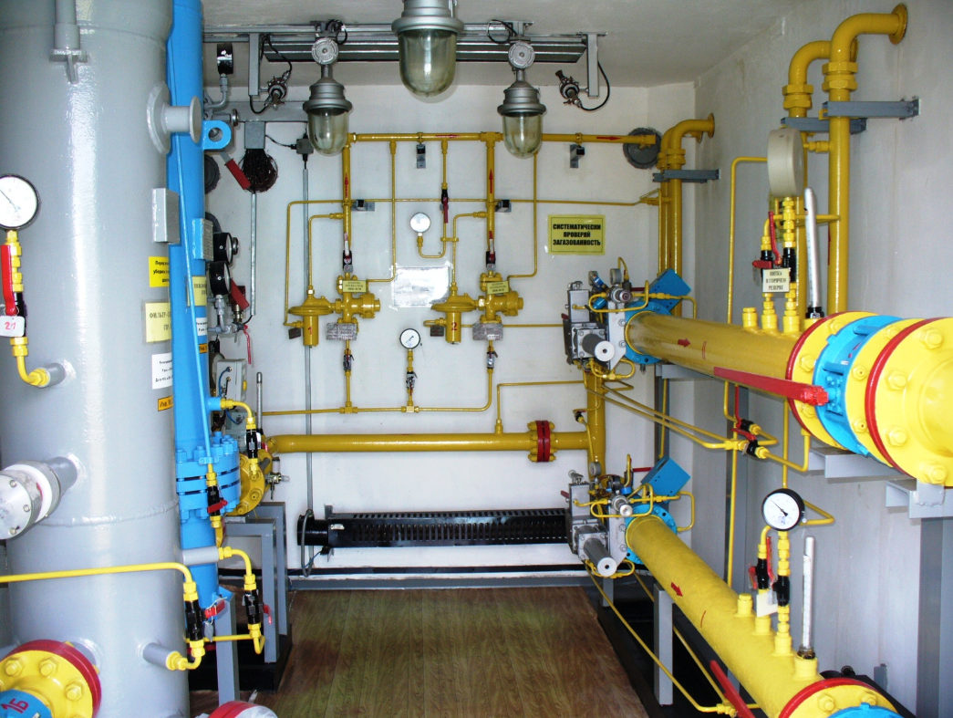
Инцидент на ГРС Хмелинец.
ДО ИНЦИДЕНТА

Slide 8
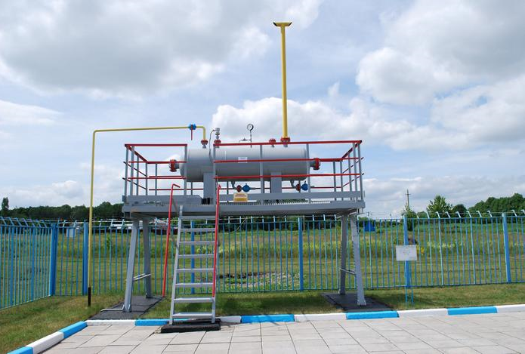
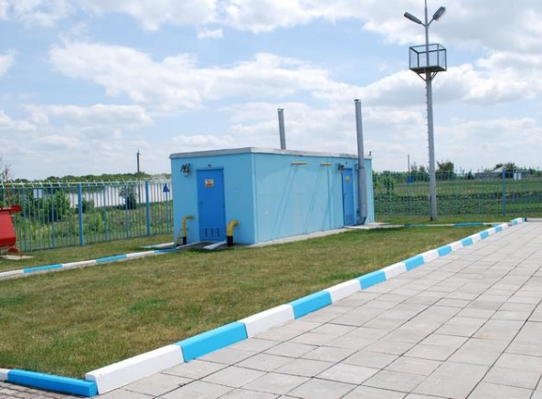
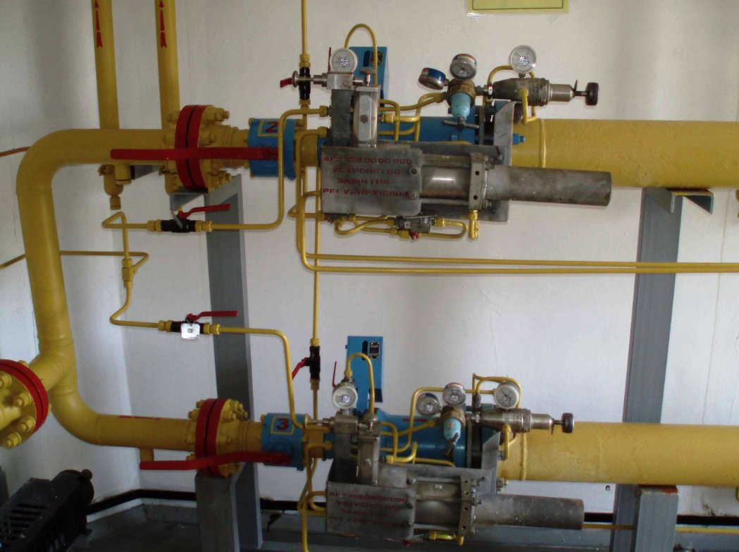
Инцидент на ГРС Хмелинец.
ДО ИНЦИДЕНТА

Slide 9
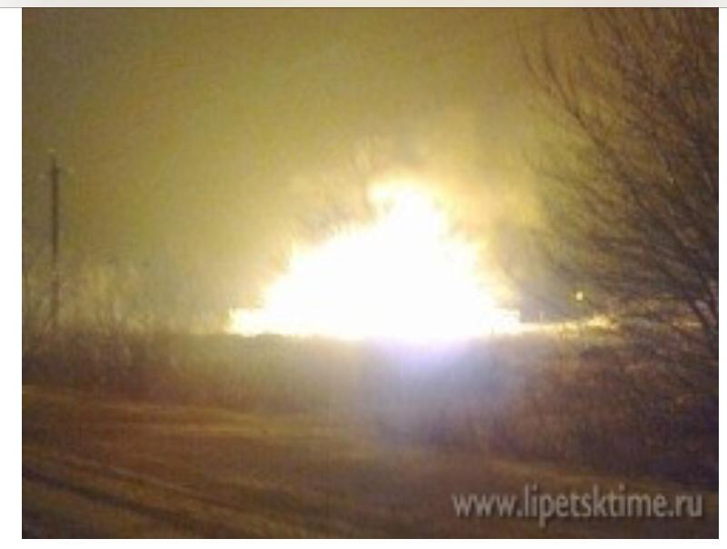
Инцидент на ГРС Хмелинец.
В МОМЕНТ ИНЦИДЕНТА

Slide 10
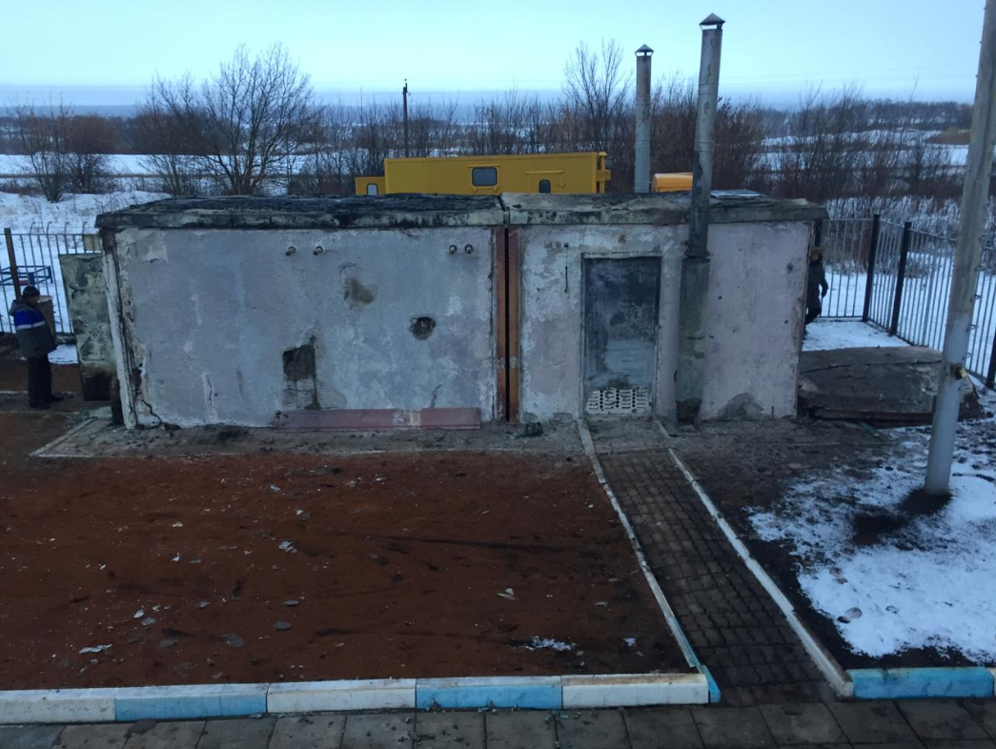
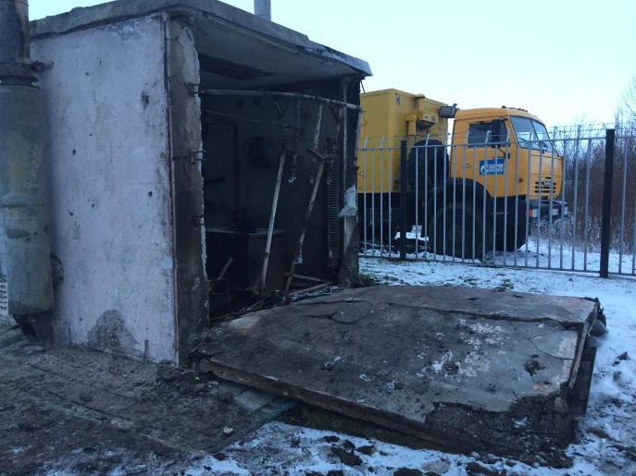
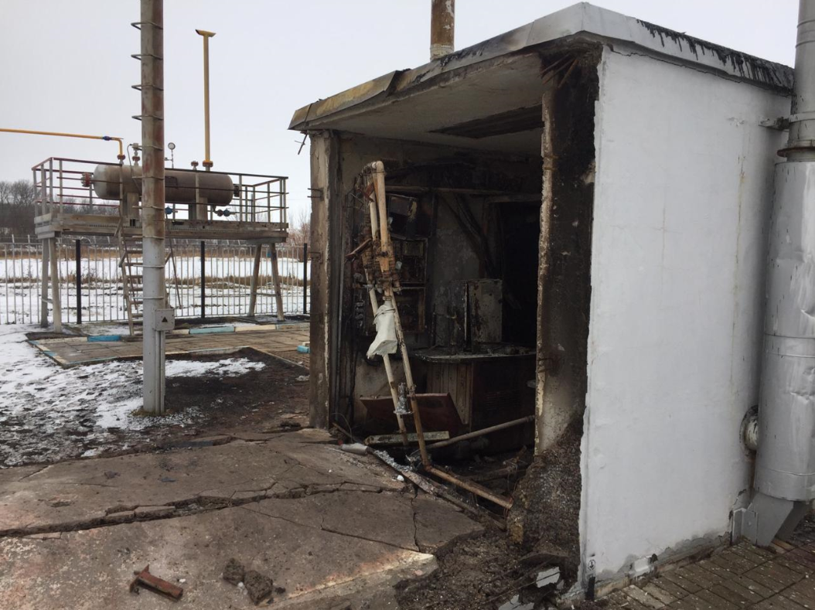
Причины инцидента произошедшего на ГРС Хмелинец
ПОСЛЕ ИНЦИДЕНТА

Slide 11
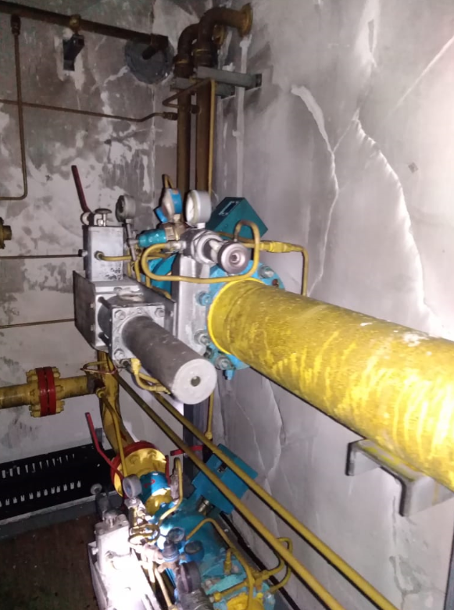
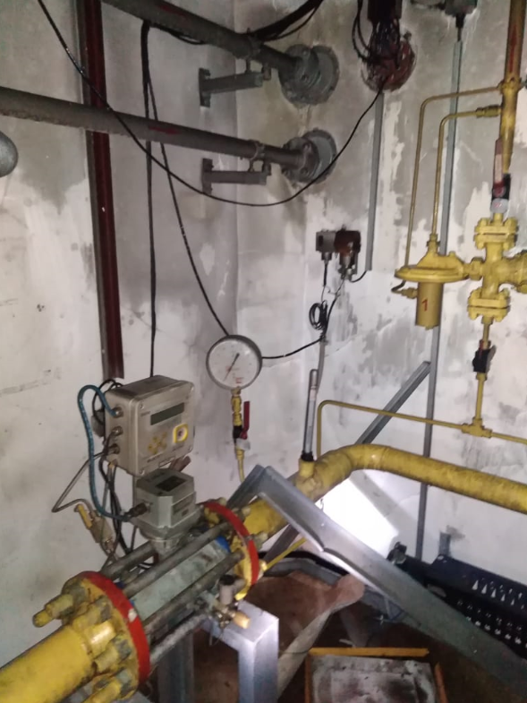
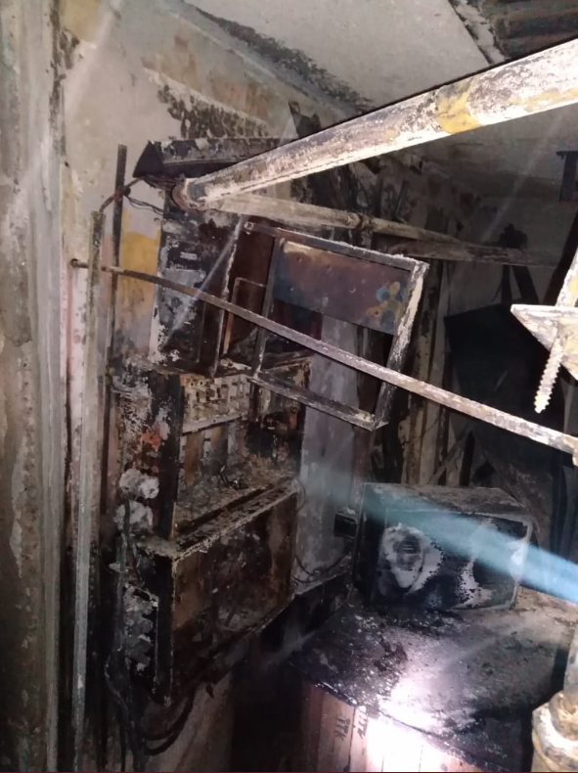
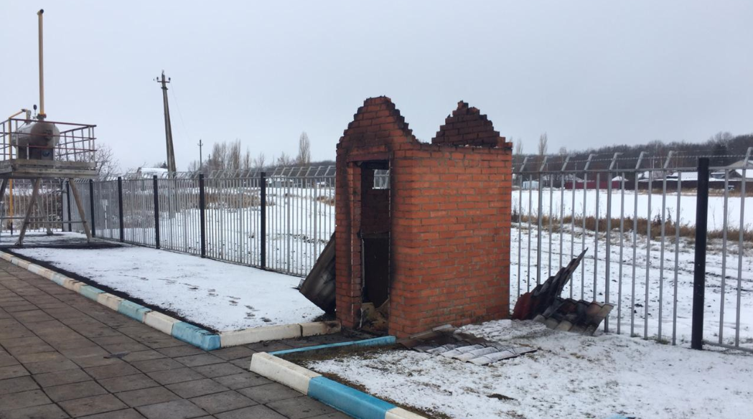
Причины инцидента произошедшего на ГРС Хмелинец
ПОСЛЕ ИНЦИДЕНТА

Slide 12
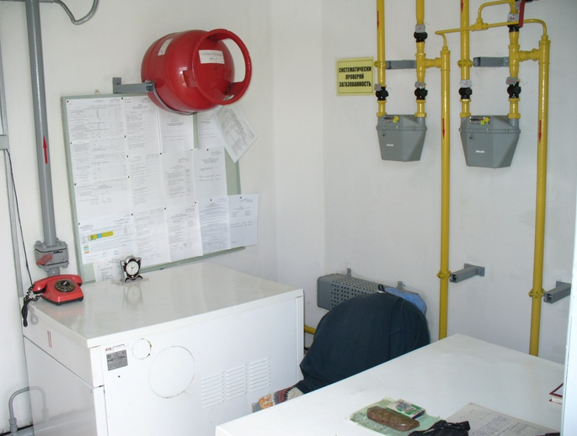
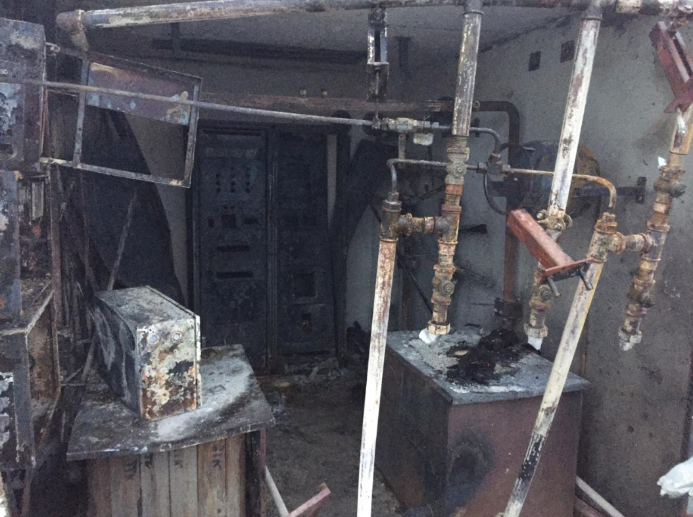
Причины инцидента произошедшего на ГРС Хмелинец
Место возгорания
ДО
ПОСЛЕ

Slide 13
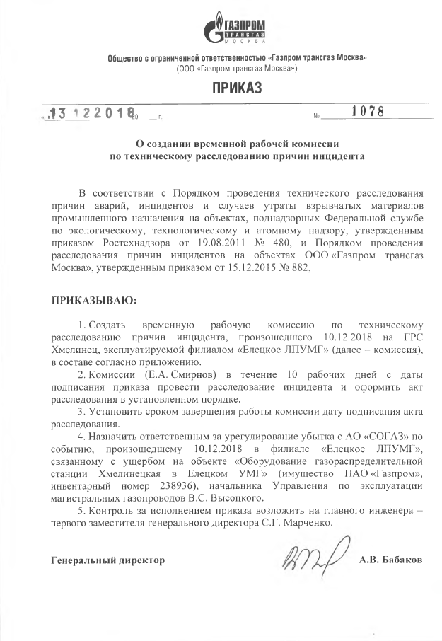
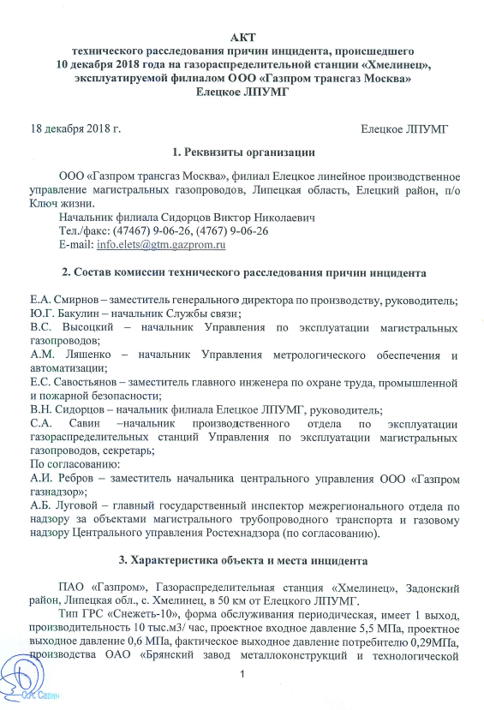
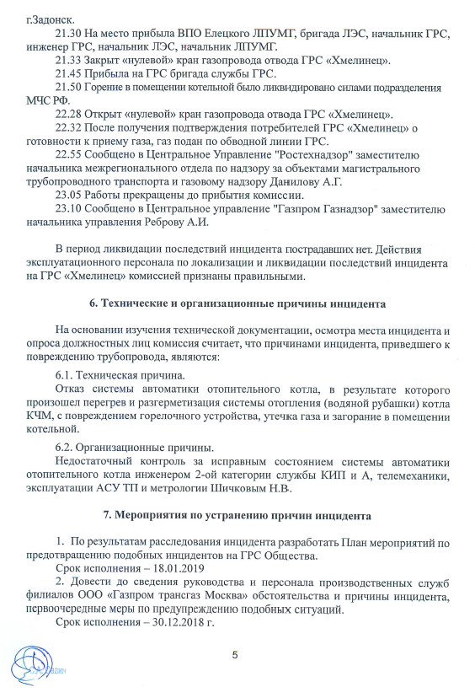
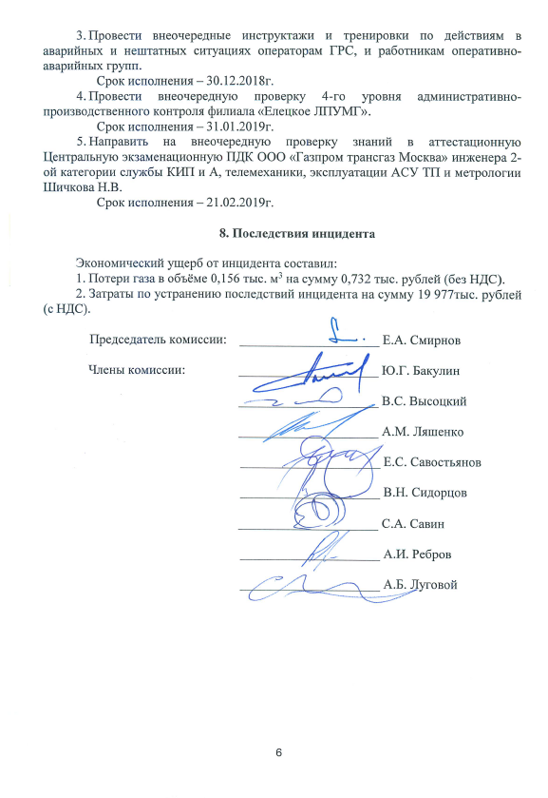
Причины инцидента произошедшего на ГРС Хмелинец
Техническая причина.
Отказ системы автоматики отопительного котла, в результате которого произошел перегрев и разгерметизация системы отопления (водяной рубашки) котла КЧМ, с повреждением горелочного устройства, утечка газа и загорание в помещении котельной.
Организационные причины.
Недостаточный контроль за исправным состоянием системы автоматики отопительного котла инженером 2-ой категории службы КИП и А, телемеханики, эксплуатации АСУ ТП и метрологии Шичковым Н.В.

Slide 14
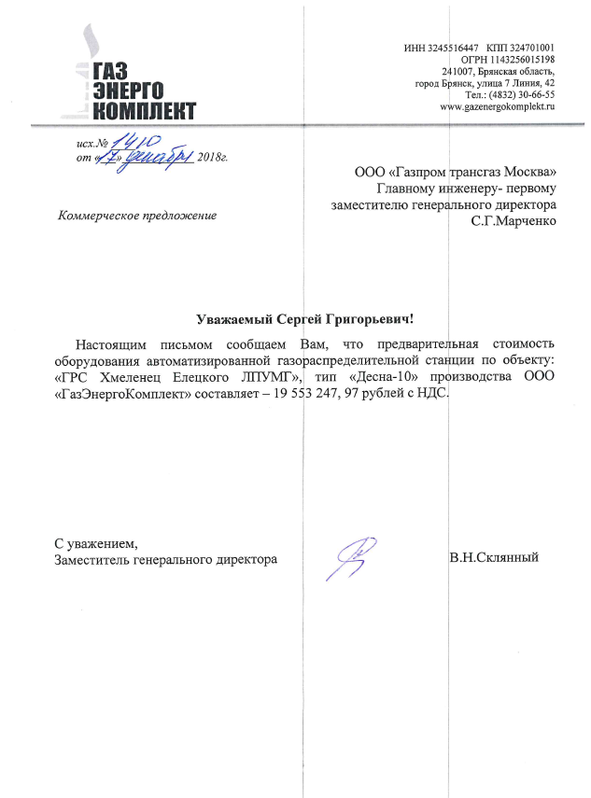
Причины инцидента произошедшего на ГРС Хмелинец
Стоимость восстановления порядка 20 000 000,00 руб.

Slide 15
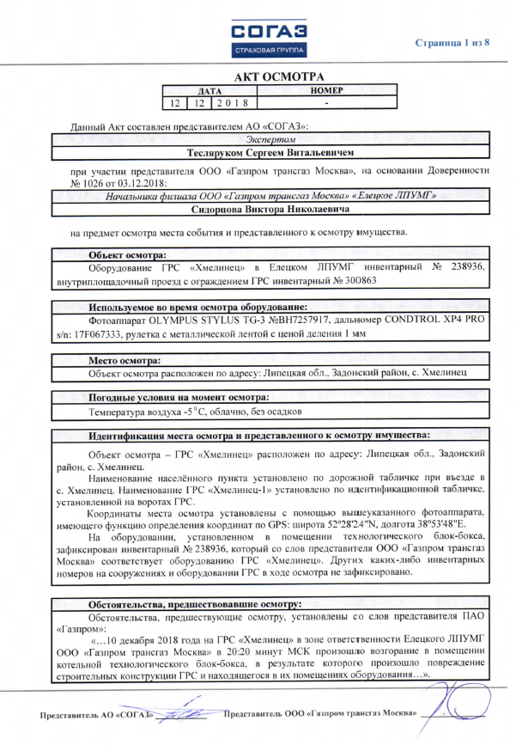
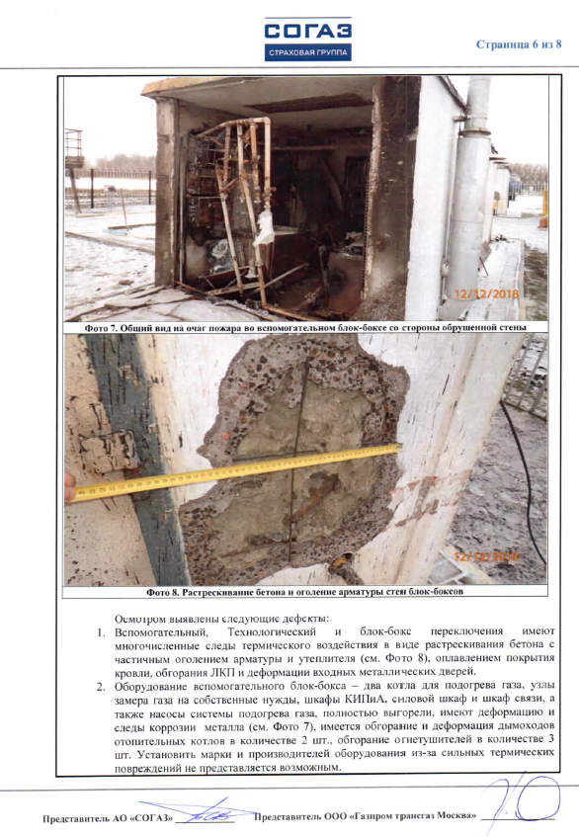
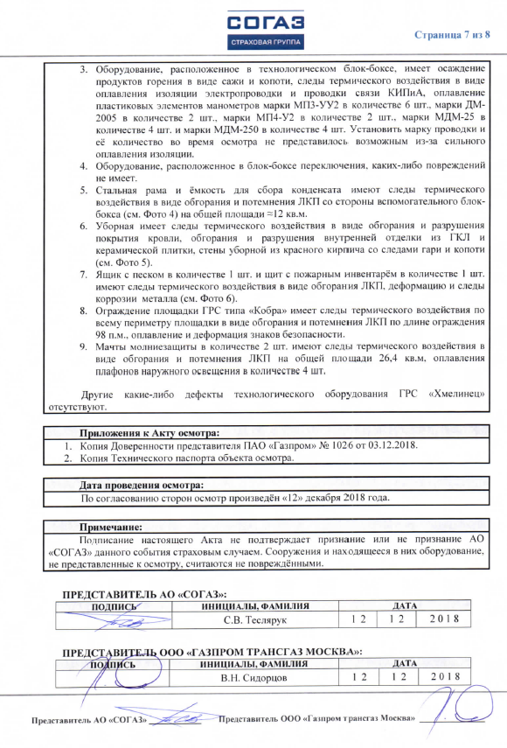
Причины инцидента произошедшего на ГРС Хмелинец

Slide 16
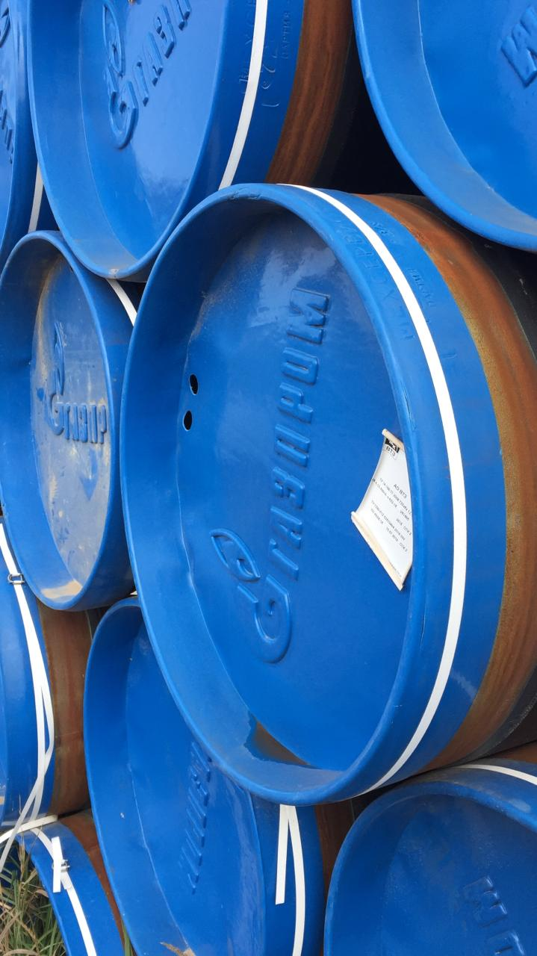
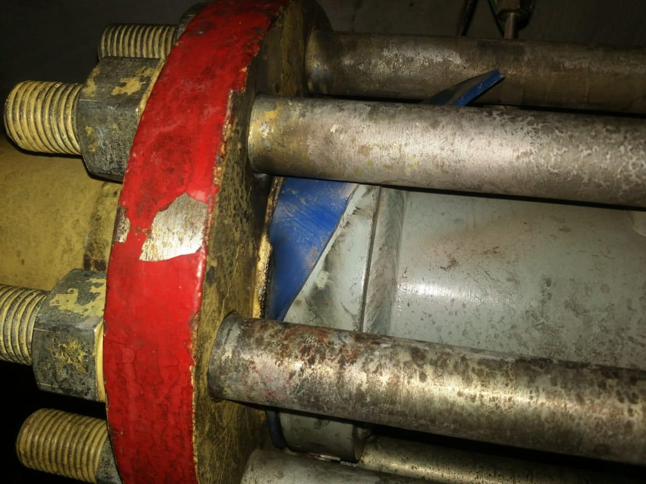
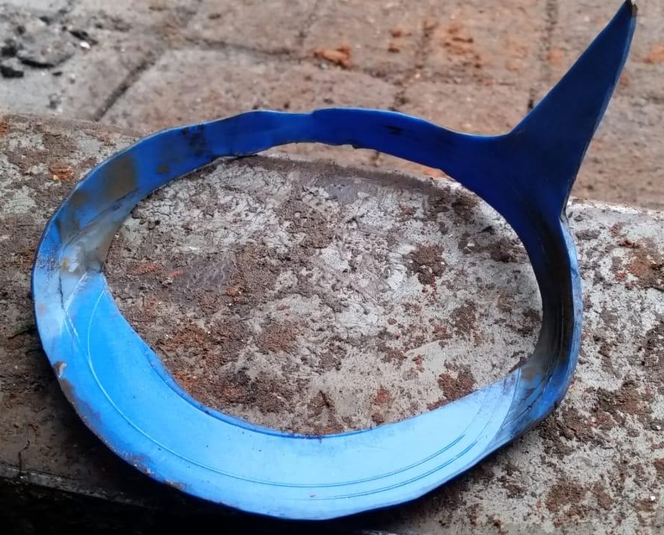
Причины инцидента произошедшего на ГРС Хмелинец

Slide 17
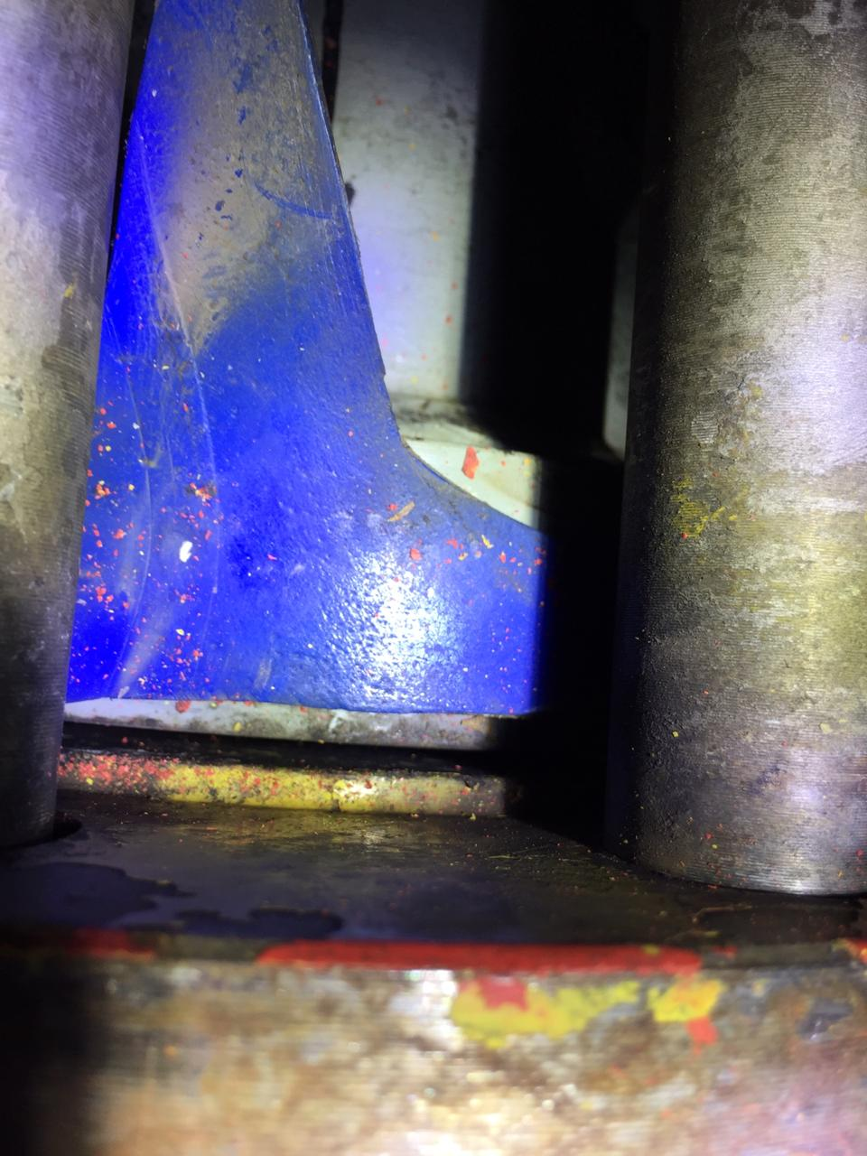
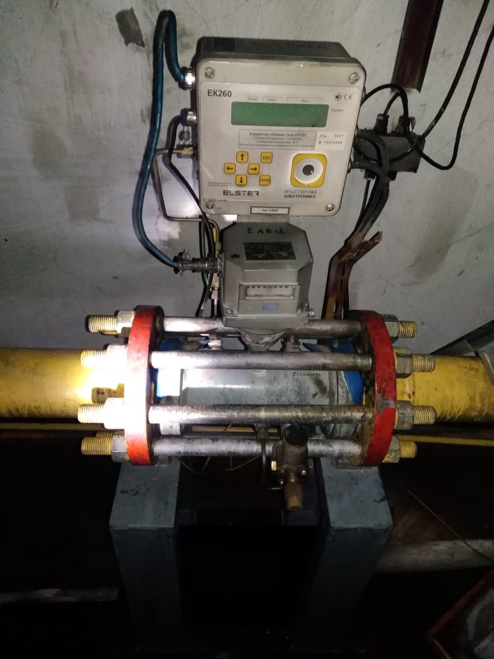
Причины инцидента произошедшего на ГРС Хмелинец

Slide 18
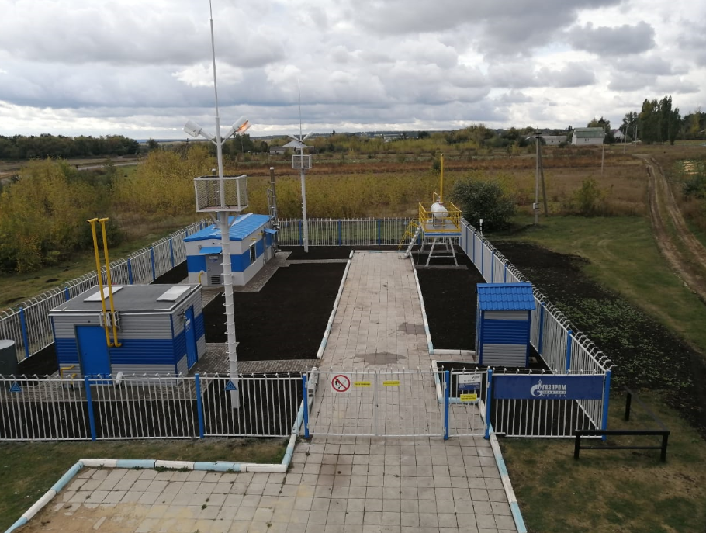
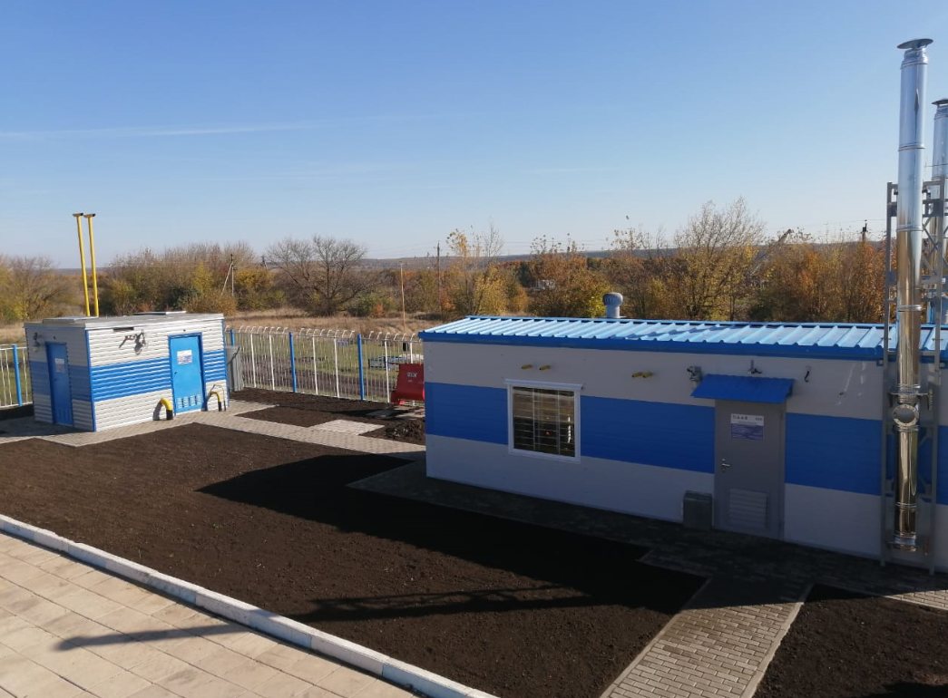
Причины инцидента произошедшего на ГРС Хмелинец
ПОСЛЕ РАБОТ ПО ВОССТАНОВЛЕНИЮ

Slide 19
Организация подачи газа от ПАГЗ с применением модуля ЛОРД.
САВИН Сергей Александрович
Начальник производственного отдела по эксплуатации ГРС
ООО «Газпром трансгаз Москва»

Slide 20
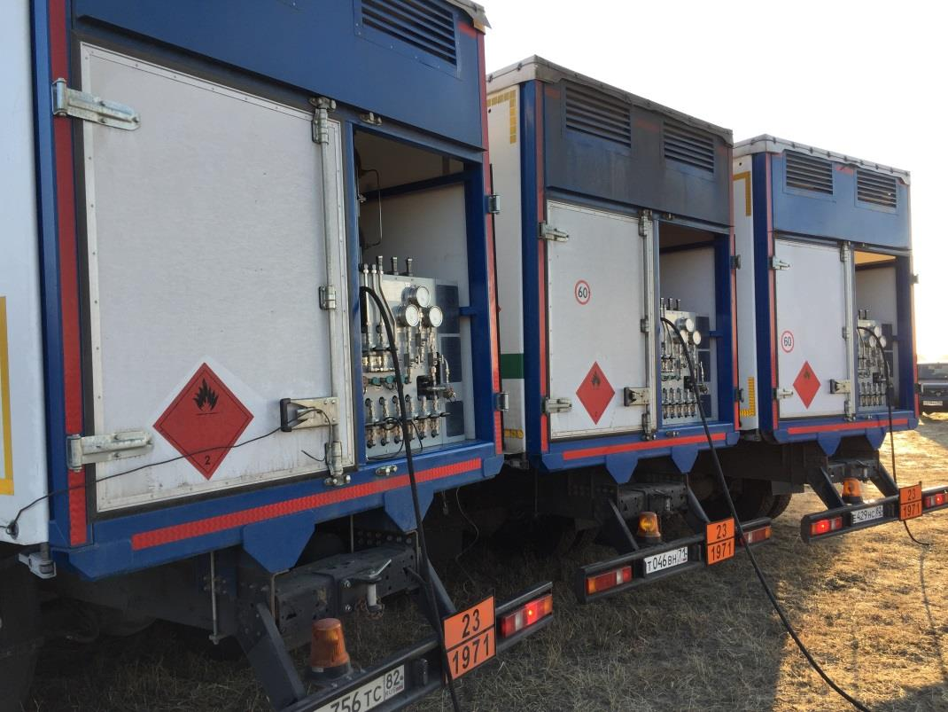
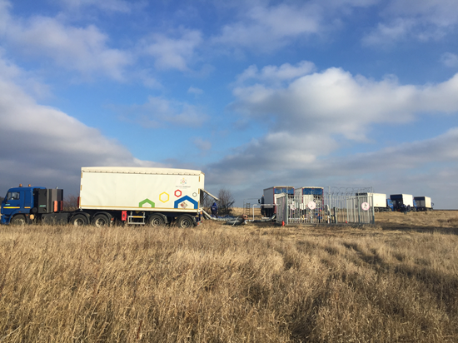
Работы с привлечением ПАГЗ

Slide 21
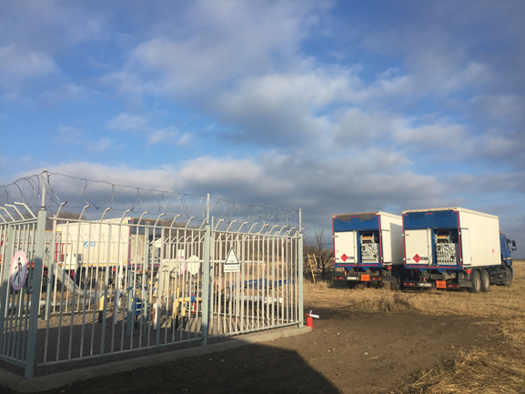
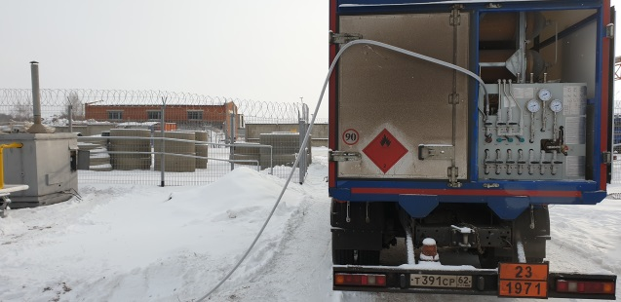
Работы с привлечением ПАГЗ
№ п/п | Филиал | ГРС | Время производства работ, час. | Qчас./сред., м3/ч | Объем сработанного газа ПАГЗ, м3/ч
1 | Тульское ЛПУМГ | Архангельская | 2,2 | 760 | 1 673
2 | Курское ЛПУМГ | Заповедник | 3 | 313 | 940
3 | Курское ЛПУМГ | Железногорск | 8 | 630 | 5 100
4 | Путятинское ЛПУМГ | Унгор | 60 | 35 | 2 084
5 | Воронежское ЛПУМГ | Каширская | 6 | 3580 | 21 485
6 | Гавриловское ЛПУМГ | ГРС КС-6 | 8 | 1200 | 9 629
ИТОГО: |  |  |  |  | 40 911

Slide 22
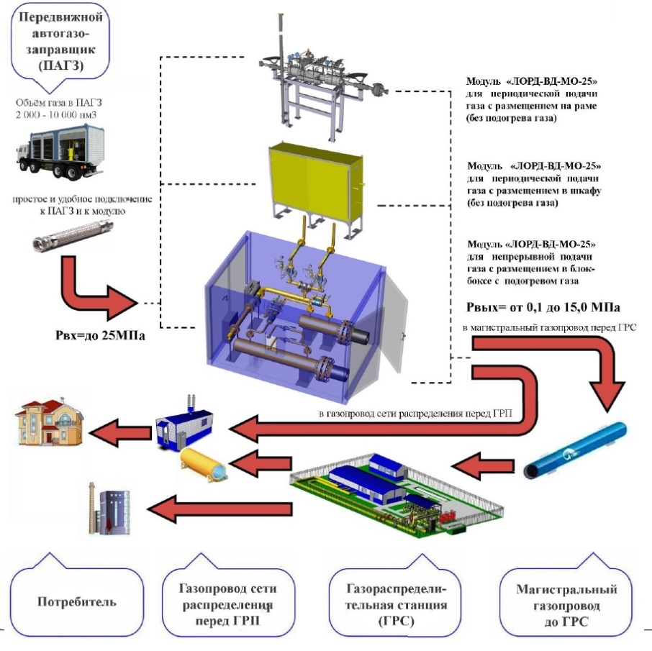
Работы с привлечением ПАГЗ и применением модуля спаренных регуляторов давления с отсекателем потока газа типа ЛОРД-ВД-МО-25

Slide 23
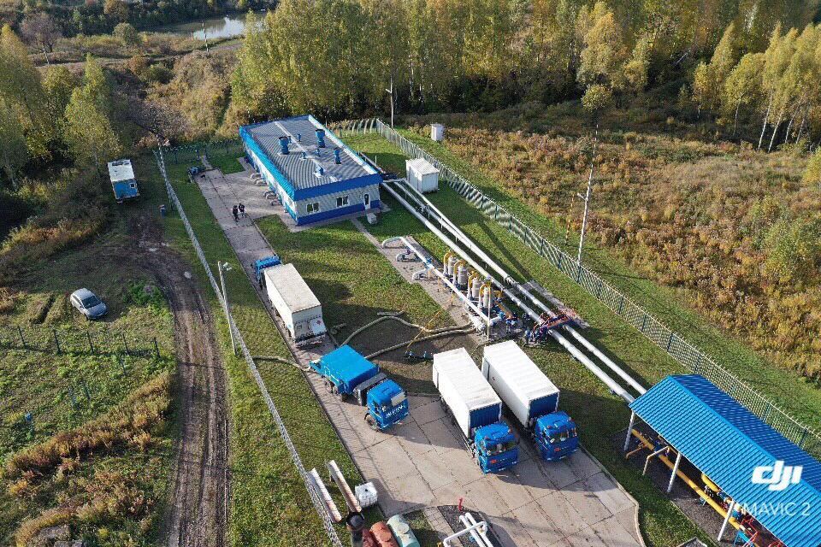
Работы с привлечением ПАГЗ и применением модуля спаренных регуляторов давления с отсекателем потока газа типа ЛОРД-ВД-МО-25

Slide 24
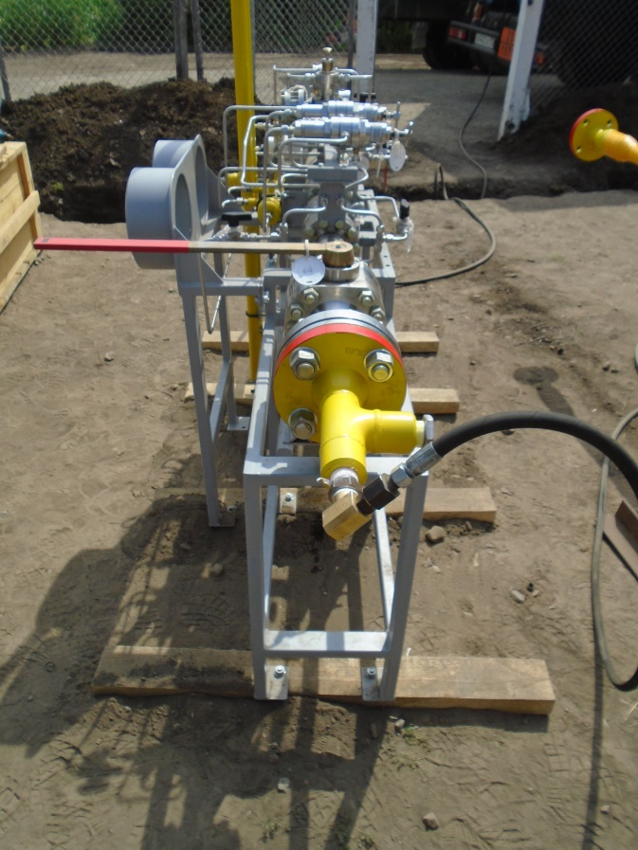
Работы с привлечением ПАГЗ и применением модуля спаренных регуляторов давления с отсекателем потока газа типа ЛОРД-ВД-МО-25
№ п/п | Филиал | ГРС | Время производства работ, час. | Qчас./сред., м3/ч | Объем сработанного газа ПАГЗ, м3/ч
1 | Острогожское ЛПУМГ | Коротояк | 48 | 70 | 3 348
2 | Курское ЛПУМГ | Железногорск | 12,5 | 1920 | 24 000
3 | Воронежское ЛПУМГ | Новая Усмань | 2 | 896 | 1 792
4 | Истьинское ЛПУМГ | Кораблино-2 | 6 | 516 | 3100
5 | Серпуховское ЛПУМГ | Оленьково Захарьино | Работы планируются в конце октября 2019 года
ИТОГО: |  |  |  |  | 32 240

Slide 25
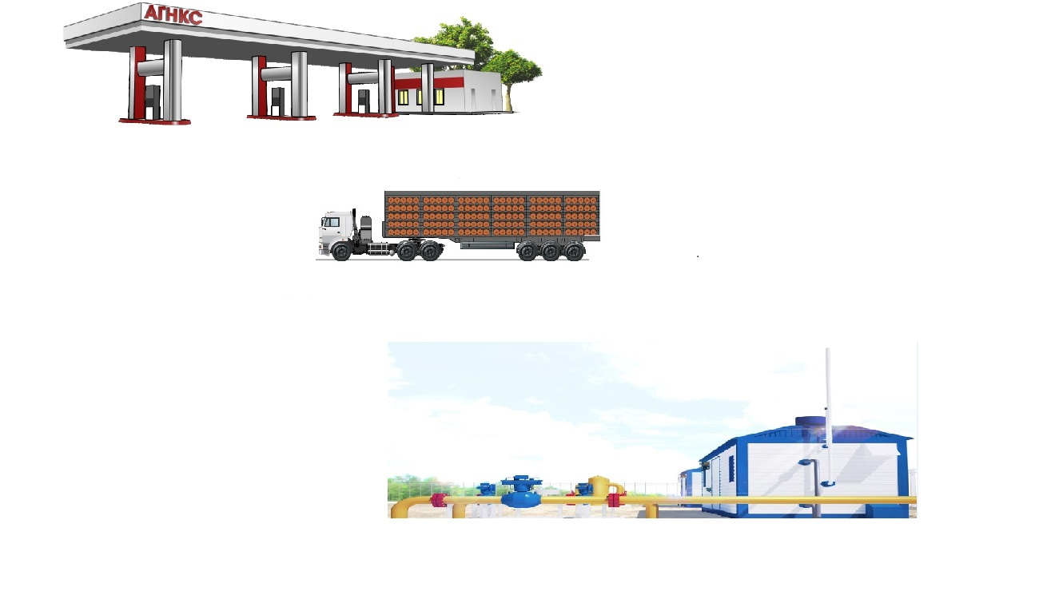
Списание газа сработанного через ПАГЗ
16 руб.
4,7 руб.

Slide 26
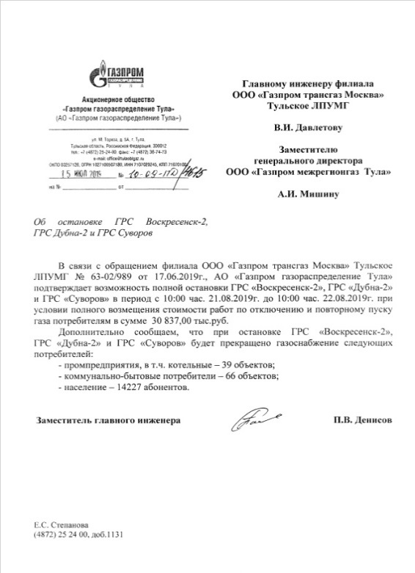
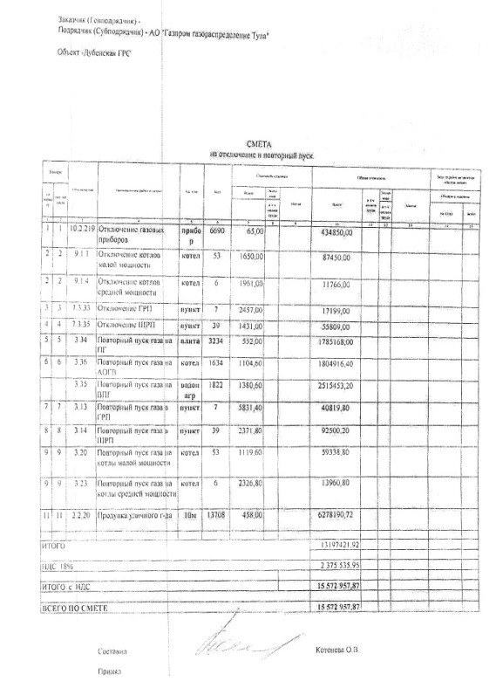
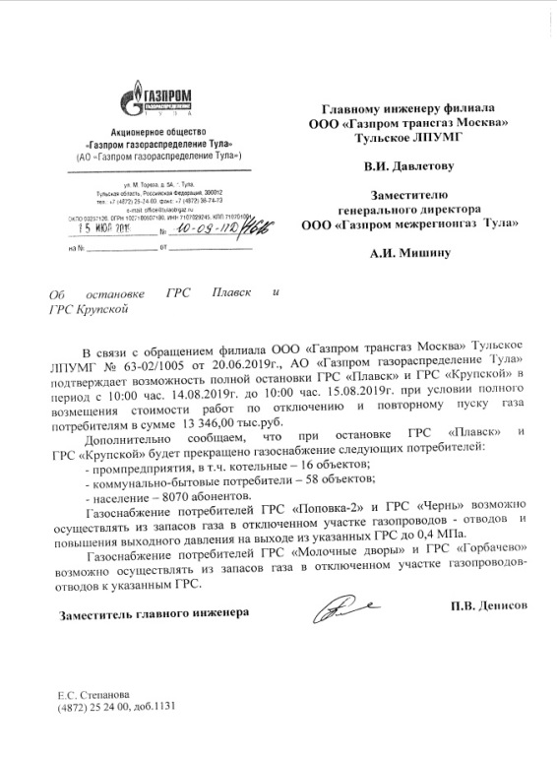
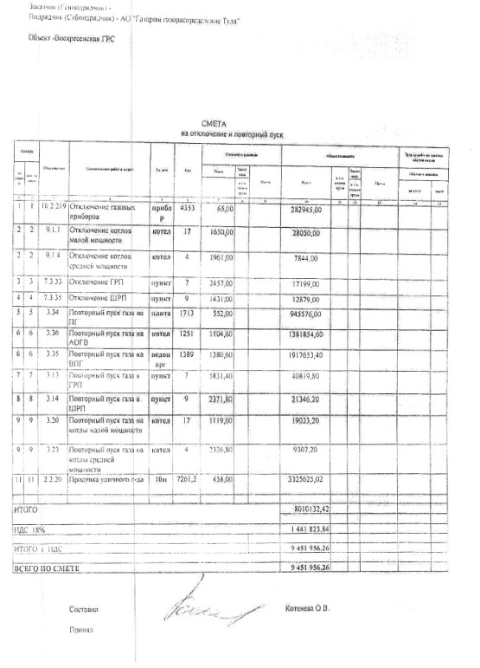
Выставление счетов за повторные пуски ГРС (с 2017 по 2019 год на сумму 119 млн. руб.)

Slide 27
Благодарю за внимание

